Slide 1
PROGETTO DI BILINGUISMO- CLASSE 3 A RICARDI DI NETRO A.S. 2019-20
Per il terzo anno consecutivo gli alunni si sono approcciati alla lingua spagnola grazie al progetto «Hablamos español». Le attività sono proseguite anche durante la DAD.
Di seguito riportiamo i lavori realizzati dagli alunni sul tema «La ropa». Ognuno ha realizzato il proprio guardaroba disegnando i capi d’abbigliamento e facendo per tutti voi una bella sfilata….
Vamos a ver…

Slide 2
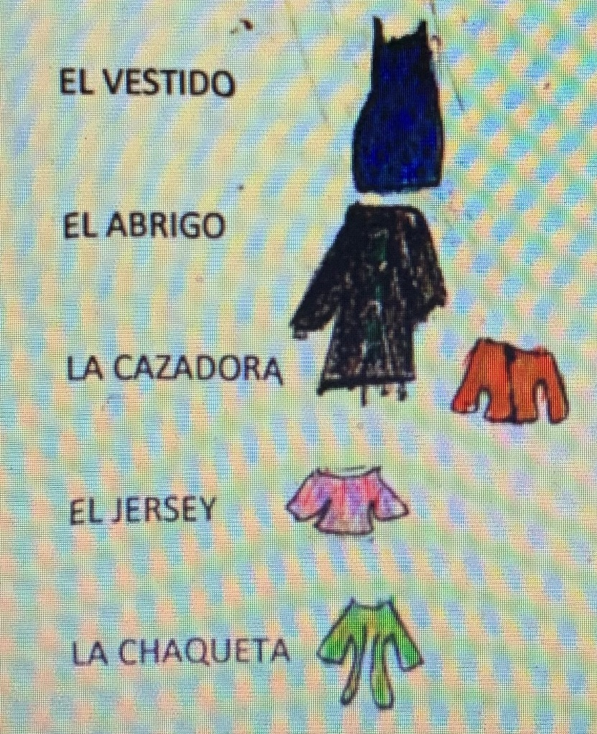
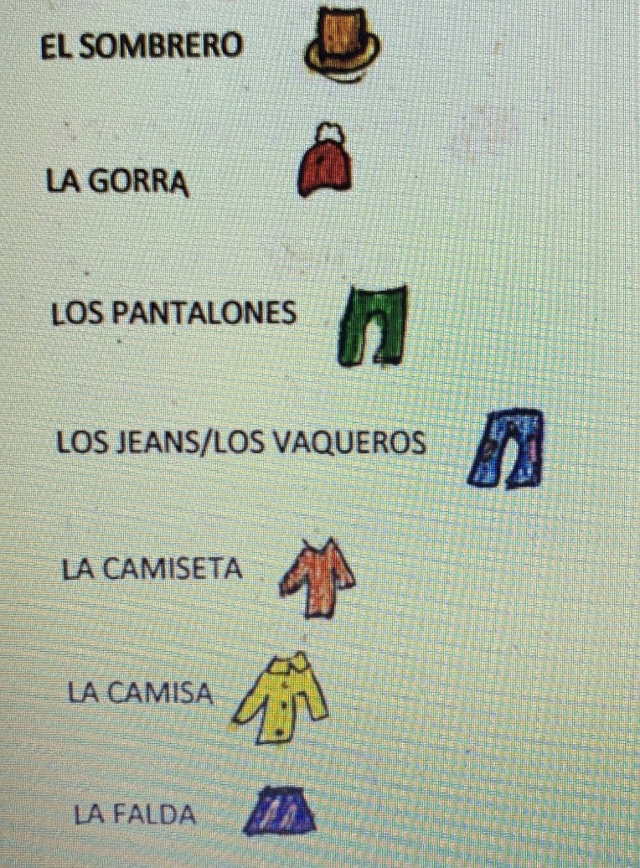
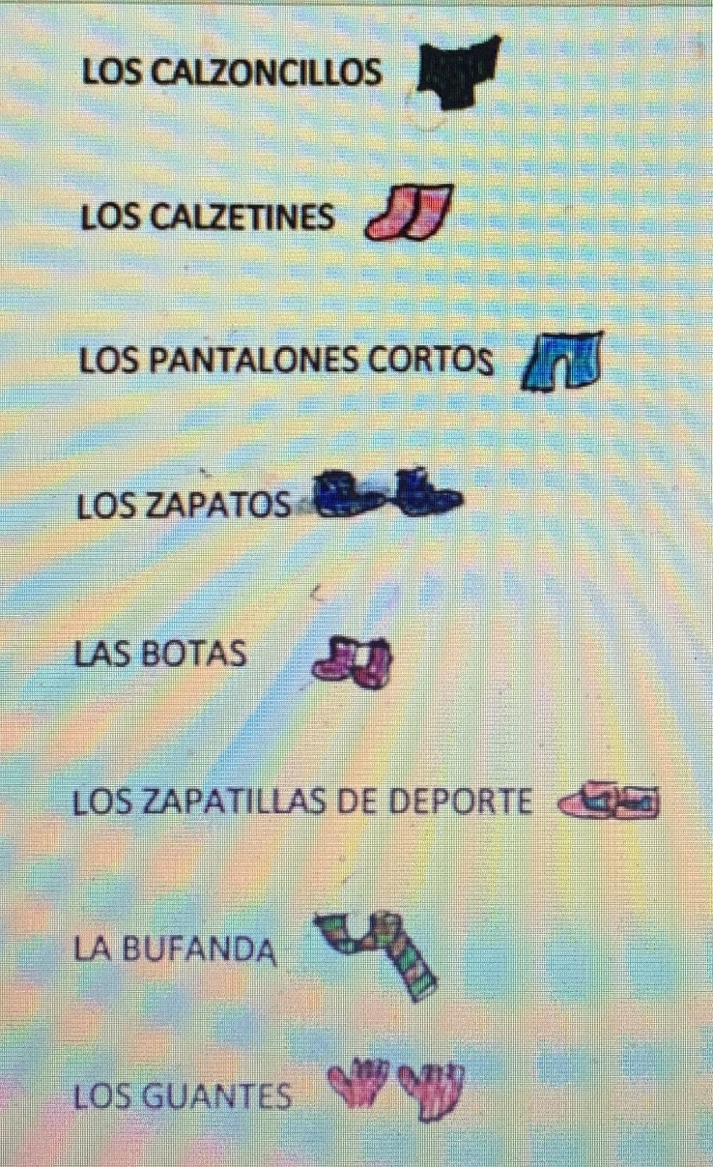
ADELE

Slide 3
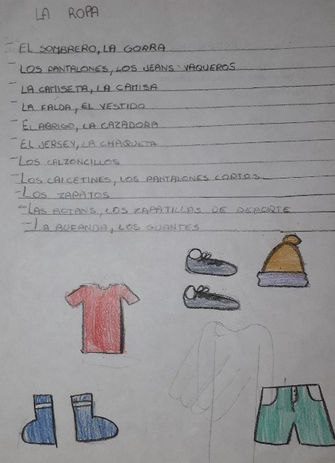
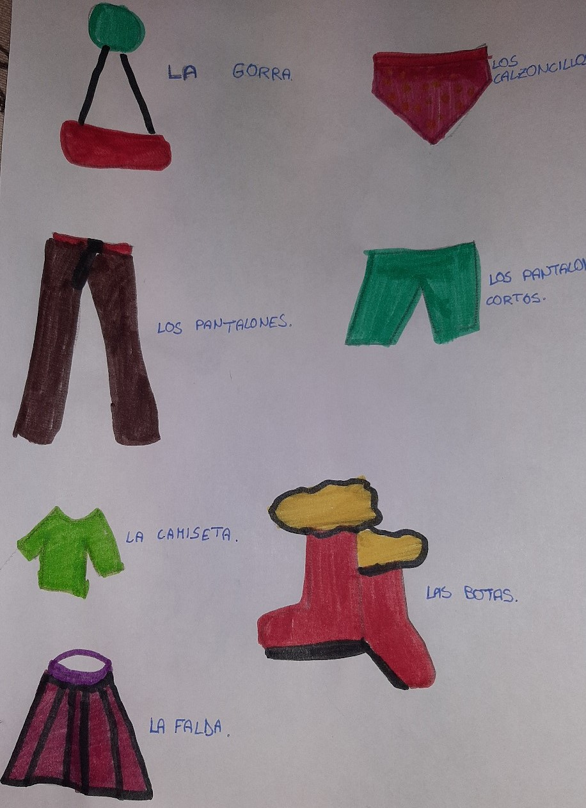
ALESSIA P. EMANUELA

Slide 4
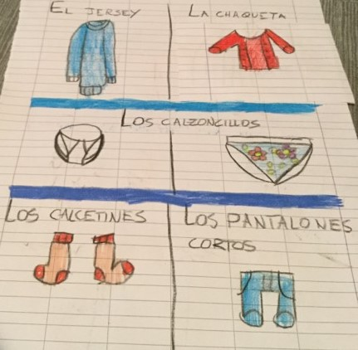
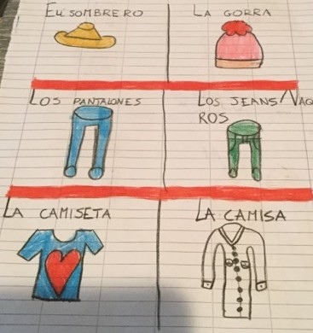
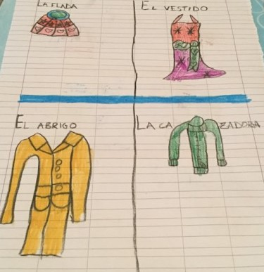
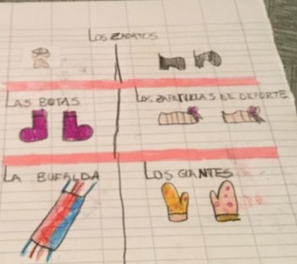
ANNAMARIA

Slide 5
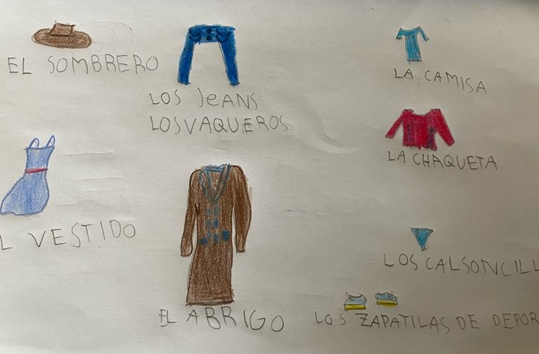
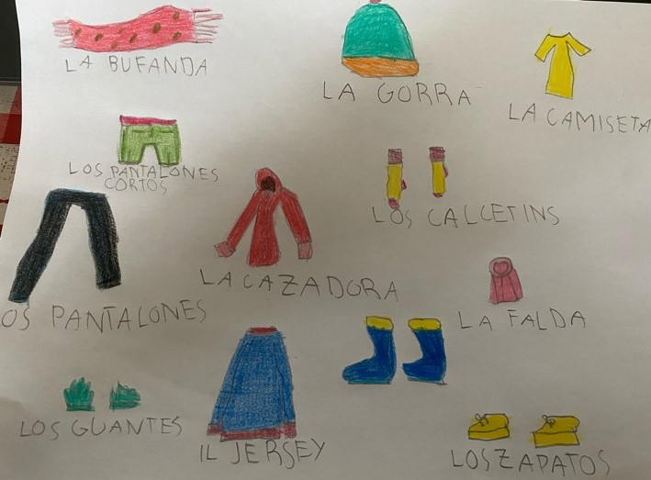
EDOARDO

Slide 6
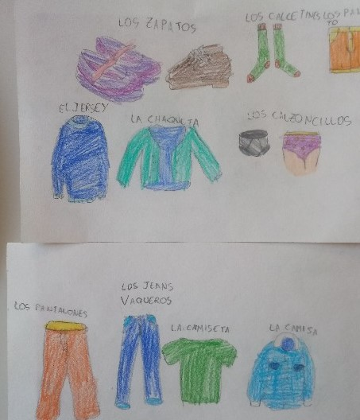
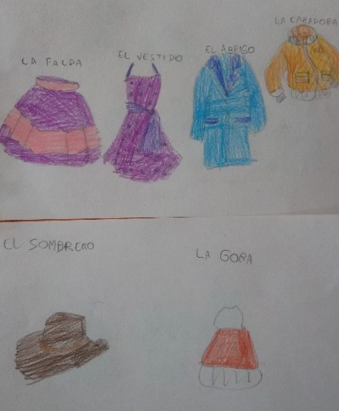
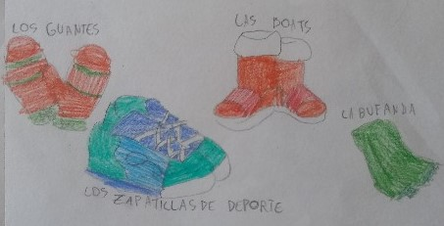
FABIO

